Slide 1

TOÁN 10 · CHƯƠNG VIII · BÀI 23
KẾT NỐI TRI THỨC VỚI CUỘC SỐNG
CHƯƠNG I
CHƯƠNG VIII. ĐẠI SỐ TỔ HỢP
§23. Qui tắc đếm
§24. Hoán vị, chỉnh hợp, tổ hợp
§25. Nhị thức Newton

Slide 2
TOÁN 10 · CHƯƠNG VIII · BÀI 23
KẾT NỐI TRI THỨC VỚI CUỘC SỐNG
CHƯƠNG I
CHƯƠNG VIII. ĐẠI SỐ TỔ HỢP
TOÁN ĐẠI SỐ
1
QUY TẮC ĐẾM
➉
1
QUI TẮC CỘNG VÀ SƠ ĐỒ HÌNH CÂY
1
2
QUI TẮC NHÂN
2
3
KẾT HỢP QUI TẮC CỘNG VÀ QUI TẮC NHÂN
4

Slide 3
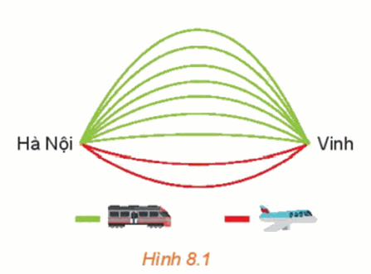
TOÁN 10 · CHƯƠNG VIII · BÀI 23
KẾT NỐI TRI THỨC VỚI CUỘC SỐNG
1. QUY TẮC CỘNG VÀ SƠ ĐỒ HÌNH CÂY
Chọn chuyến đi (H.8.1): Từ Hà Nội vào Vinh mỗi ngày có 7 chuyến tàu hỏa và 2 chuyến máy bay. Bạn An muốn ngày Chủ nhật này đi từ Hà Nội vào Vinh bằng tàu hỏa hoặc máy bay. Hỏi bạn An có bao nhiêu cách chọn chuyến đi?
Hướng dẫn:
Để đi từ Hà Nội vào Vinh, bạn An có thể chọn đi bằng tàu hỏa hoặc máy bay.
Đi bằng tàu hỏa, có thể chọn 1 trong 7 chuyến tàu
Đi bằng máy bay, có thể chọn 1 trong 2 chuyến bay.
Vậy số cách chọn chuyến đi từ Hà Nội vào Vinh là 7 + 2 = 9 (cách chọn).
HĐ1:

Slide 4
TOÁN 10 · CHƯƠNG VIII · BÀI 23
KẾT NỐI TRI THỨC VỚI CUỘC SỐNG
1. QUY TẮC CỘNG VÀ SƠ ĐỒ HÌNH CÂY
Bạn An đã quyết định mua vé tàu đi từ Hà Nội vào Vinh trên chuyến tàu SE7. Trên tàu có các toa ghế ngồi và các toa giường nằm. Toa ngồi có hai loại vé: ngồi cứng và ngồi mềm. Toa nằm có loại khoang 4 giường và khoang 6 giường. Khoang 4 giường có hai loại vé: tầng 1 và tầng 2, khoang 6 giường có ba loại vé: tầng 1, tầng 2 và tầng 3. Hỏi:
a) Có bao nhiêu loại vé ghế ngồi và bao nhiêu loại vé giường nằm?
b) Có bao nhiêu loại vé để bạn An lựa chọn?
HĐ2:

Slide 5
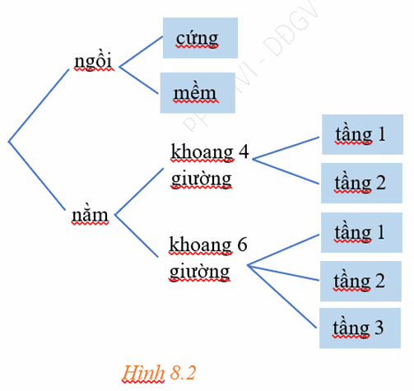
TOÁN 10 · CHƯƠNG VIII · BÀI 23
KẾT NỐI TRI THỨC VỚI CUỘC SỐNG
1. QUY TẮC CỘNG VÀ SƠ ĐỒ HÌNH CÂY
Hướng dẫn: Để mua vé tàu từ Hà Nội vào Vinh trên chuyến tàu SE7, bạn An có thể chọn ghế ngồi hoặc giường nằm
- Vé ngồi: có 2 loại vé
- Giường nằm: có 2 + 3 = 5 (loại vé)
Vậy số loại vé để bạn An có thể lựa chọn là 2 + 5 = 7 (loại vé).
HĐ2:

Slide 6
TOÁN 10 · CHƯƠNG VIII · BÀI 23
KẾT NỐI TRI THỨC VỚI CUỘC SỐNG
1. QUY TẮC CỘNG VÀ SƠ ĐỒ HÌNH CÂY
Chú ý: Sơ đồ minh họa cách phân chia trường hợp như trong Hình 8.2 được gọi là sơ đồ hình cây. Trong các bài toán đếm, người ta thường dùng sơ đồ hình cây để minh họa, giúp cho việc đếm thuận tiện và không bỏ sót trường hợp.

Slide 7
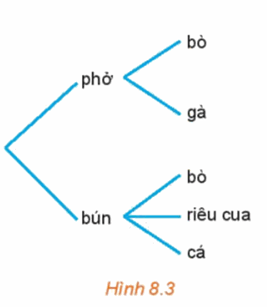

TOÁN 10 · CHƯƠNG VIII · BÀI 23
KẾT NỐI TRI THỨC VỚI CUỘC SỐNG
1. QUY TẮC CỘNG VÀ SƠ ĐỒ HÌNH CÂY
Một quán phục vụ ăn sáng có bán phở và bún. Phở có 2 loại là phở bò và phở gà. Bún có 3 loại là bún bò, bún riêu và bún cá. Một khách hàng muốn chọn một món để ăn sáng. Vẽ sơ đồ hình cây minh họa và cho biết khách hàng đó có bao nhiêu cách lựa chọn một món ăn sáng.
Chú ý: Ta áp dụng quy tắc cộng cho một công việc có nhiều phương án khi các phương án đó phải rời nhau, không phụ thuộc vào nhau (độc lập với nhau).
Giải
Ta có sơ đồ hình cây như hình 8.3.
Theo quy tắc cộng, số cách chọn một món ăn sáng là:
$2+3=5$(cách).
Ví dụ 1.

Slide 8
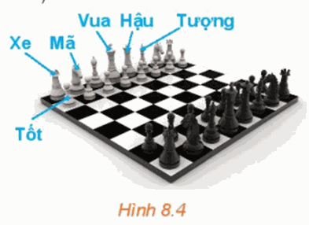
TOÁN 10 · CHƯƠNG VIII · BÀI 23
KẾT NỐI TRI THỨC VỚI CUỘC SỐNG
1. QUY TẮC CỘNG VÀ SƠ ĐỒ HÌNH CÂY
Một bộ cờ vua có 32 quân cờ như hình 8.4.
a) Bạn Nam lấy ra tất cả các quân tốt. Hãy đếm xem Nam lấy ra bao nhiêu quân cờ.
b) Bạn Nam lấy ra tất cả các quân cờ trắng và tất cả các quân tốt. Hãy đếm xem Nam lấy ra bao nhiêu quân cờ.
Ví dụ 2.

Slide 9
TOÁN 10 · CHƯƠNG VIII · BÀI 23
KẾT NỐI TRI THỨC VỚI CUỘC SỐNG
1. QUY TẮC CỘNG VÀ SƠ ĐỒ HÌNH CÂY
Giải:
a) Quân cờ bạn Nam lấy ra có thể thuộc hai loại: màu trắng hoặc màu đen.
- Số quân tốt trắng: 8 quân;
- Số quân tốt đen: 8 quân.
Nam lấy ra: 8+8=16 (quân cờ).
b) Nam lấy tất cả các quân trắng và tất cả các quân tốt.
- Đầu tiên ta đếm tất cả các quân trắng, có 16 quân;
- Tiếp theo ta đếm tất cả các quân tốt, có 16 quân tốt.
Vì trong 16 quân tốt có 8 quân tốt trắng đã được đếm nên số quân cờ Nam lấy ra là: 16+16-8=24 (quân cờ).
Ví dụ 2.

Slide 10
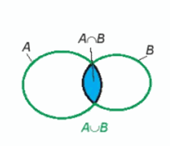
TOÁN 10 · CHƯƠNG VIII · BÀI 23
KẾT NỐI TRI THỨC VỚI CUỘC SỐNG
1. QUY TẮC CỘNG VÀ SƠ ĐỒ HÌNH CÂY
Nhận xét: Ở câu b), nếu gọi A là tập hợp gồm tất cả các quân cờ trắng, B là tập hợp gồm tất cả các quân tốt thì các quân cờ Nam lấy ra là các phần tử của tập hợp A∪B. Nếu ta áp dụng quy tắc cộng: n(A∪B)=n(A)+n(B)=32 (quân cờ), suy ra Nam lấy ra 32 quân cờ. Kết luận khi đó là sai, vì A∩B≠∅ nên ta không thể áp dụng quy tắc cộng để tính trong trường hợp này.

Slide 11


TOÁN 10 · CHƯƠNG VIII · BÀI 23
KẾT NỐI TRI THỨC VỚI CUỘC SỐNG
QUY TẮC CỘNG VÀ SƠ ĐỒ HÌNH CÂY
Có bao nhiêu số tự nhiên từ 1 đến 30 mà không nguyên tố cùng nhau với 35?
Giải:
Vì $35=5.7$ nên trong các số tự nhiên từ 1 đến 30, chỉ có hai số tự nhiên 5 và 7 không nguyên tố cùng nhau với 35
Luyện tập 1.

Slide 12
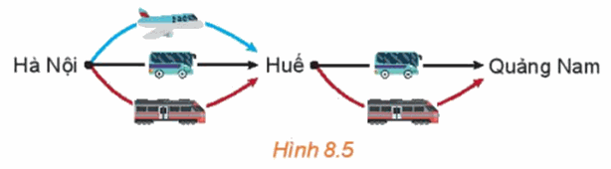

TOÁN 10 · CHƯƠNG VIII · BÀI 23
KẾT NỐI TRI THỨC VỚI CUỘC SỐNG
2. QUY TẮC NHÂN
Thầy Trung muốn đi từ Hà Nội vào Huế, rồi từ Huế vào Quảng Nam. Biết rằng từ Hà Nội vào Huế có thể đi bằng 3 cách: ô tô, tàu hỏa hoặc máy bay. Còn từ Huế vào Quảng Nam có thể đi bằng 2 cách: ô tô hoặc tàu hỏa. (H.8.5).
Hỏi thầy Trung có bao nhiêu cách chọn các phương tiện để đi từ Hà Nội vào Quảng Nam?
Hướng dẫn: Để đi từ Hà Nội vào Quảng Nam, thầy Trung phải thực hiện 2 hành động:
- Hành động 1: đi từ Hà Nội vào Huế: chọn 1 trong 3 loại phương tiện.
- Hành động 2: đi từ Huế vào Quảng Nam: chọn 1 trong 2 phương tiện.
Vậy có $3.2=6$ cách chọn phương tiện để đi từ Hà Nội vào Quảng Nam.
HĐ3:

Slide 13
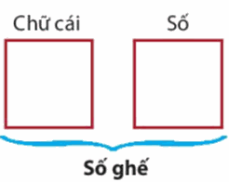

TOÁN 10 · CHƯƠNG VIII · BÀI 23
KẾT NỐI TRI THỨC VỚI CUỘC SỐNG
2. QUY TẮC NHÂN
Để lắp ghế vào một phòng chiếu phim, các ghế được gắn nhãn bằng một chữ cái in hoa (trong bảng 26 chữ cái tiếng Anh từ A đến Z) đứng trước và một số nguyên từ 1 đến 20, chẳng hạn X15, Z2,…
Hỏi có thể gắn nhãn tối đa được cho bao nhiêu ghế?
Hướng dẫn: Để gắn nhãn cho ghế, người ta phải thực hiện 2 hành động:
- Hành động 1: chọn một trong bảng 26 chữ cái đứng trước.
- Hành động 2: chọn 1 trong 20 số nguyên đứng sau.
Vậy số nhãn có thể gắn cho ghế là: $26.20=520$ (nhãn).
HĐ4:

Slide 14
TOÁN 10 · CHƯƠNG VIII · BÀI 23
KẾT NỐI TRI THỨC VỚI CUỘC SỐNG
2. QUY TẮC NHÂN
Chú ý: Quy tắc nhân áp dụng để tính số cách thực hiện một công việc có nhiều công đoạn, các công đoạn nối tiếp nhau và những công đoạn này độc lập với nhau.

Slide 15
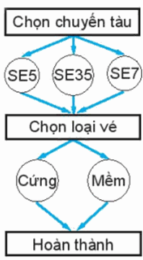

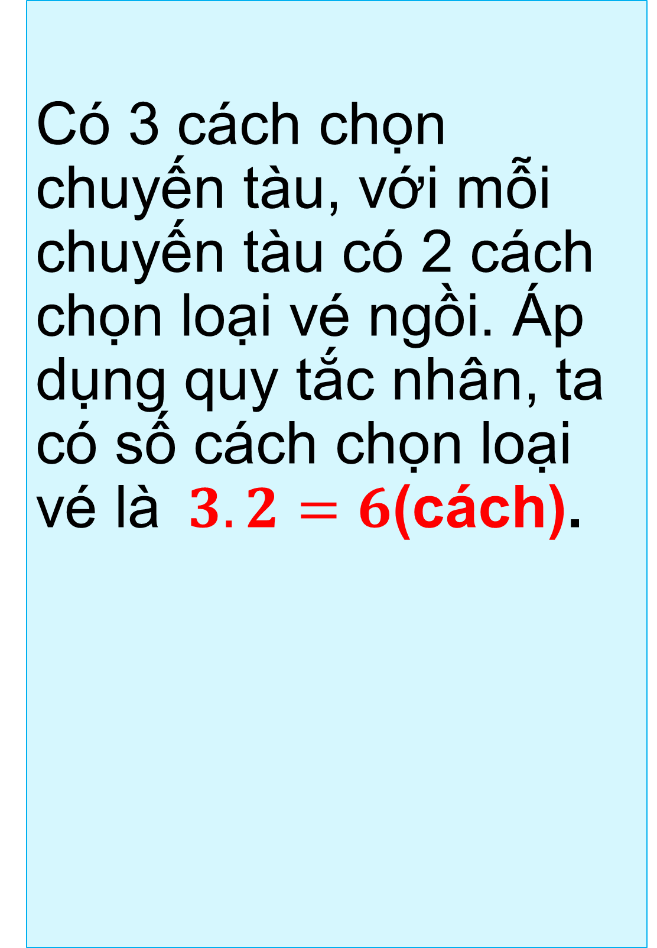
TOÁN 10 · CHƯƠNG VIII · BÀI 23
KẾT NỐI TRI THỨC VỚI CUỘC SỐNG
2. QUY TẮC NHÂN
Một người muốn mua vé tàu ngồi đi từ Hà Nội vào Vinh. Có ba chuyến tàu là SE5, SE7, SE35. Trên mỗi tàu có 2 loại vé ngồi khác nhau: ngồi cứng hoặc ngồi mềm. Hỏi có bao nhiêu loại vé ngồi khác nhau để người đó lựa chọn?
Giải:
Để mua được vé tàu, người đó phải thực hiện hai công đoạn
Có 3 cách chọn chuyến tàu, với mỗi chuyến tàu có 2 cách chọn loại vé ngồi. Áp dụng quy tắc nhân, ta có số cách chọn loại vé là$3.2=6$(cách).
Ví dụ 3.
Ví dụ 3.

Slide 16
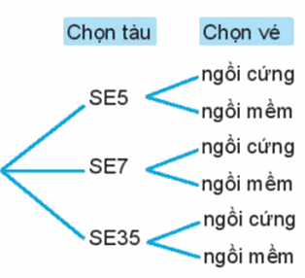

TOÁN 10 · CHƯƠNG VIII · BÀI 23
KẾT NỐI TRI THỨC VỚI CUỘC SỐNG
2. QUY TẮC NHÂN
Chú ý: Ta cũng có thể dùng quy tắc cộng. Người mua vé có thể lựa chọn một trong ba trường hợp: SE5, SE7 hoặc SE35.
Nếu lựa chọn SE5, có hai loại vé: loại vé SE5 ngồi cứng và SE5 ngồi mềm. Tương tự cho trường hợp SE7 và trường hợp SE35.
Mỗi trường hợp có hai loại vé. Tổng cộng có:
$2+2+2=6$ (cách chọn loại vé).

Slide 17

TOÁN 10 · CHƯƠNG VIII · BÀI 23
KẾT NỐI TRI THỨC VỚI CUỘC SỐNG
2. QUY TẮC NHÂN
Tại kì World Cup năm 2018, vòng bảng gồm có 32 đội tham gia, được chia vào 8 bảng, mỗi bảng 4 đội thi đấu vòng tròn (mỗi đội chơi một trận với từng đội khác trong cùng bảng). Hỏi tổng cộng vòng bảng có bao nhiêu trận đấu?
Giải:
Ở mỗi bảng có 4 đội, mỗi đội sẽ phải đấu với 3 đội còn lại. Cứ hai đội đấu với nhau một trận nên số trận đấu ở mỗi bảng là: $\frac{4.3}{2}=6$ (trận).
Số trận đấu ở vòng bảng là: $6.8=48$ (trận).
Luyện tập 2.

Slide 18

TOÁN 10 · CHƯƠNG VIII · BÀI 23
KẾT NỐI TRI THỨC VỚI CUỘC SỐNG
3. KẾT HỢP QUY TẮC CỘNG VÀ QUY TẮC NHÂN
Để tổ chức một bữa tiệc, người ta chọn thực đơn gồm một món khai vị, một món chính và một món tráng miệng. Nhà hàng đưa ra danh sách: khai vị có 2 loại súp và 3 loại salad; món chính có 4 loại thịt, 3 loại cá và 3 loại tôm; tráng miệng có 5 loại kem và 3 loại bánh. Hỏi có thể thiết kế bao nhiêu thực đơn khác nhau?
Giải:
Để chọn thực đơn, ta chia làm 3 công đoạn chọn món.
Công đoạn 1, chọn món khai vị có hai phương án là súp hoặc salad nên ta áp dụng quy tắc cộng. Số cách chọn là: $2+3=5$ (cách).
Công đoạn 2, chọn món chính: tương tự, ta có số cách chọn là: $4+3+3=10$ (cách).
Công đoạn 3, chọn món tráng miệng: tương tự, ta có số cách chọn là: $5+3=8$ (cách).
Tổng kết, theo quy tắc nhân, số cách chọn thực đơn là: $5.10.8=400$(cách).
Ví dụ 4.

Slide 19
TOÁN 10 · CHƯƠNG VIII · BÀI 23
KẾT NỐI TRI THỨC VỚI CUỘC SỐNG
3. KẾT HỢP QUY TẮC CỘNG VÀ QUY TẮC NHÂN
Chú ý:
Quy tắc cộng được áp dụng khi công việc được chia thành các phương án phân biệt (thực hiện một trong các phương án để hoàn thành công việc).
Quy tắc nhân được áp dụng khi công việc có nhiều công đoạn nối tiếp nhau (phải thực hiện tất cả các công đoạn để hoàn thành công việc).

Slide 20


TOÁN 10 · CHƯƠNG VIII · BÀI 23
KẾT NỐI TRI THỨC VỚI CUỘC SỐNG
3. KẾT HỢP QUY TẮC CỘNG VÀ QUY TẮC NHÂN
Từ các chữ số $0,1,2,3$ có thể lập được bao nhiêu số thỏa mãn:
a. Là số tự nhiên có ba chữ số khác nhau
b. Là số tự nhiên chẵn có ba chữ số khác nhau
Giải
a. Gọi số tự nhiên gồm ba chữ số khác nhau là $\overline{abc}$ ( $a,b,c$ là các chữ số $0,1,2,3$)
Chọn chữ số hàng trăm: $a$ có 3 cách ($a≠0$).
Chọn chữ số hàng chục: $b$ có 3 cách ($b≠a$).
Chọn chữ số hàng đơn vị: $c$ có 2 cách ($c≠a,c≠b$).
Theo quy tắc nhân ta có $3.3.2=18$ số.
Luyện tập 3.
b. $\overline{abc}$ là số chẵn nên chữ số hàng đơn vị $c$ có 2 cách chọn là 0 hoặc 2.
Trường hợp 1: Nếu $c$ là $0$ thì chữ số hàng trăm $a$ có 3 cách chọn, chữ số hàng chục $b$ có 2 cách chọn.
Theo quy tắc nhân có $3.2=6$ cách lập.
Trường hợp 2: Nếu $c$ là $2$ thì chữ số hàng trăm $a$ có 2 cách chọn ($a$ khác 0 và 2), chữ số hàng chục $b$ có 2 cách chọn ($b$ khác 0 và $a$)
Theo quy tắc nhân có $2.2=4$ cách lập.
Tổng kết, theo quy tắc cộng lập được $6+4=10$(số).

Slide 21

TOÁN 10 · CHƯƠNG VIII · BÀI 23
KẾT NỐI TRI THỨC VỚI CUỘC SỐNG
3. KẾT HỢP QUY TẮC CỘNG VÀ QUY TẮC NHÂN
Trở lại tình huống mở đầu, ta thấy có hai trường hợp: độ dài của mật khẩu là 2 hoặc 3 kí tự.
$•$Trường hợp 1: độ dài mật khẩu là 2 kí tự. Chọn từng kí tự và áp dụng quy tắc nhân.
Kí tự đầu tiên có 26 cách chọn trong các chữ cái in thường tiếng Anh.
Kí tự thứ hai có 10 cách chọn trong các chữ số từ 0 đến 9.
Vậy, theo quy tắc nhân, ta có $26.10=260$ cách chọn mật khẩu trong trường hợp 1.
$•$Trường hợp 2: độ dài mật khẩu là 3 kí tự.
Tương tự như trường hợp 1, ta có ${26.10}^{2}=2600$ cách chọn mật khẩu.
Vì có hai trường hợp rời nhau, mật khẩu có thể rơi vào một trong hai trường hợp, nên ta áp dụng quy tắc cộng. Tổng số mật khẩu có thể là $260+2600=2860.$
Ví dụ 5.

Slide 22

TOÁN 10 · CHƯƠNG VIII · BÀI 23
KẾT NỐI TRI THỨC VỚI CUỘC SỐNG
3. KẾT HỢP QUY TẮC CỘNG VÀ QUY TẮC NHÂN
Khối lớp 10 của một trường trung học phổ thông có ba lớp 10A, 10B, 10C. Lớp 10A có 30 bạn, lớp 10B có 35 bạn, lớp 10C có 32 bạn. Nhà trường muốn chọn 4 bạn để lập đội cờ đỏ của khối sao cho có đủ đại diện các lớp. Hỏi có bao nhiêu cách chọn?
Giải
Để các lớp đều có đại diện tham gia đội cờ đỏ thì mỗi lớp phải có ít nhất 1 bạn. Như vậy sẽ có hai lớp mỗi lớp 1 bạn và 1 lớp có 2 bạn.
Trường hợp 1: Lớp 10A có 2 bạn, lớp 10B có 1 bạn, lớp 10C có 1 bạn.
Chọn 2 trong 30 bạn của lớp 10A: Chọn bạn thứ nhất có 30 cách, chọn bạn thứ hai có 29 cách nhưng trong đội cờ đỏ không tính đến thứ tự từng người nên có $\frac{30.29}{2}=435$cách.
Vận dụng.

Slide 23

TOÁN 10 · CHƯƠNG VIII · BÀI 23
KẾT NỐI TRI THỨC VỚI CUỘC SỐNG
3. KẾT HỢP QUY TẮC CỘNG VÀ QUY TẮC NHÂN
Chọn 1 trong 35 bạn của lớp 10B: có 35 cách
Chọn 1 trong 32 bạn của lớp 10C: có 32 cách
Theo quy tắc nhân có $435.35.32=487200$ cách
Trường hợp 2: Lớp 10B có 2 bạn, lớp 10A có 1 bạn, lớp 10C có 1 bạn.
Lập luận tương tự ta có $30.595.32=571200$
Trường hợp 3: Lớp 10C có 2 bạn, lớp 10A có 1 bạn, lớp 10B có 1 bạn.
Lập luận tương tự ta có $30.35.496=520800$ cách
Vậy có $487200+571200+520800=1579200$ cách.
Vận dụng.

Slide 24

TOÁN 10 · CHƯƠNG VIII · BÀI 23
KẾT NỐI TRI THỨC VỚI CUỘC SỐNG
BÀI TẬP
Trên giá sách có 8 cuốn truyện ngắn, 7 cuốn tiểu thuyết và 5 tập thơ (tất cả đều khác nhau). Vẽ sơ đồ hình cây minh họa và cho biết bạn Phong có bao nhiêu cách chọn một cuốn để đọc vào ngày cuối tuần.
Giải
Truyện ngắn …… 8 cuốn
Tiểu thuyết ………7 cuốn
Thơ ……….5 tập
Để chọn một cuốn sách đọc vào ngày cuối tuần, bạn Phong thực hiện 1 trong 3 sự lựa chọn sau:
Chọn một cuốn truyện ngắn : Có $8$ cách.
Chọn một cuốn tiểu thuyết : Có $7$ cách.
Chọn một tập thơ : Có $5$ cách.
Theo quy tắc cộng thì bạn Phong có : $8+7+5=20$ cách.
Bài 8.1.

Slide 25

TOÁN 10 · CHƯƠNG VIII · BÀI 23
KẾT NỐI TRI THỨC VỚI CUỘC SỐNG
BÀI TẬP
Một người gieo đồng xu hai mặt, sau mỗi lần gieo thì ghi lại kết quả sấp hay ngửa. Hỏi nếu người đó gieo ba lần thì có thể có bao nhiêu khả năng xảy ra?
Giải
Lần gieo thứ nhất: Có $2$khả năng xảy ra.
Lần gieo thứ hai: Có $2$khả năng xảy ra.
Lần gieo thứ ba: Có $2$khả năng xảy ra.
Nếu người đó gieo ba lần thì số khả năng xảy ra là: $2.2.2=8$.
Bài 8.2.

Slide 26

TOÁN 10 · CHƯƠNG VIII · BÀI 23
KẾT NỐI TRI THỨC VỚI CUỘC SỐNG
BÀI TẬP
Ở một loài thực vật, A là gen trội quy định tình trạng hoa kép, a là gen lặn quy định tình trạng hoa đơn.
a. Sự tổ hợp giữa hai gen trên tạo ra mấy kiểu gen?
b. Khi giao phối ngẫu nhiên, có bao nhiêu kiểu giao phối khác nhau từ các kiểu gen đó?
Giải
a. Sự tổ hợp gen A và gen a thành các kiểu gen là: AA, Aa, aa.
Vậy có 3 kiểu gen.
b. Khi giao phối ngẫu nhiên thì có các kiểu giao phối:
$\text{AA}×\text{AA}$
$\text{aa}×\text{aa}$
$\text{Aa}×\text{Aa}$
$\text{AA}×\text{aa}$
$\text{Aa}×\text{AA}$
$\text{Aa}×\text{aa}$
Vậy có 6 kiểu giao phối khác nhau.
Bài 8.3.

Slide 27

TOÁN 10 · CHƯƠNG VIII · BÀI 23
KẾT NỐI TRI THỨC VỚI CUỘC SỐNG
BÀI TẬP
Có bao nhiêu số tự nhiên
a. có ba chữ số khác nhau?
b. là số lẻ có ba chữ số khác nhau?
c. là số có ba chữ số và chia hết cho 5?
d. là số có ba chữ số khác nhau và chia hết cho 5?
Giải
a. Gọi số tự nhiên cần tìm là $\overline{abc}$ với $a, b,c$ là các chữ số tự nhiên đôi một khác nhau, $a≠0$.
Chọn$a$: Có $9$ cách.
Chọn$b$: Có $9$ cách.
Chọn$c$: Có $8$ cách.
Như vậy có $9.9.8=648$ số tự nhiên có ba chữ số khác nhau.
Bài 8.4.

Slide 28
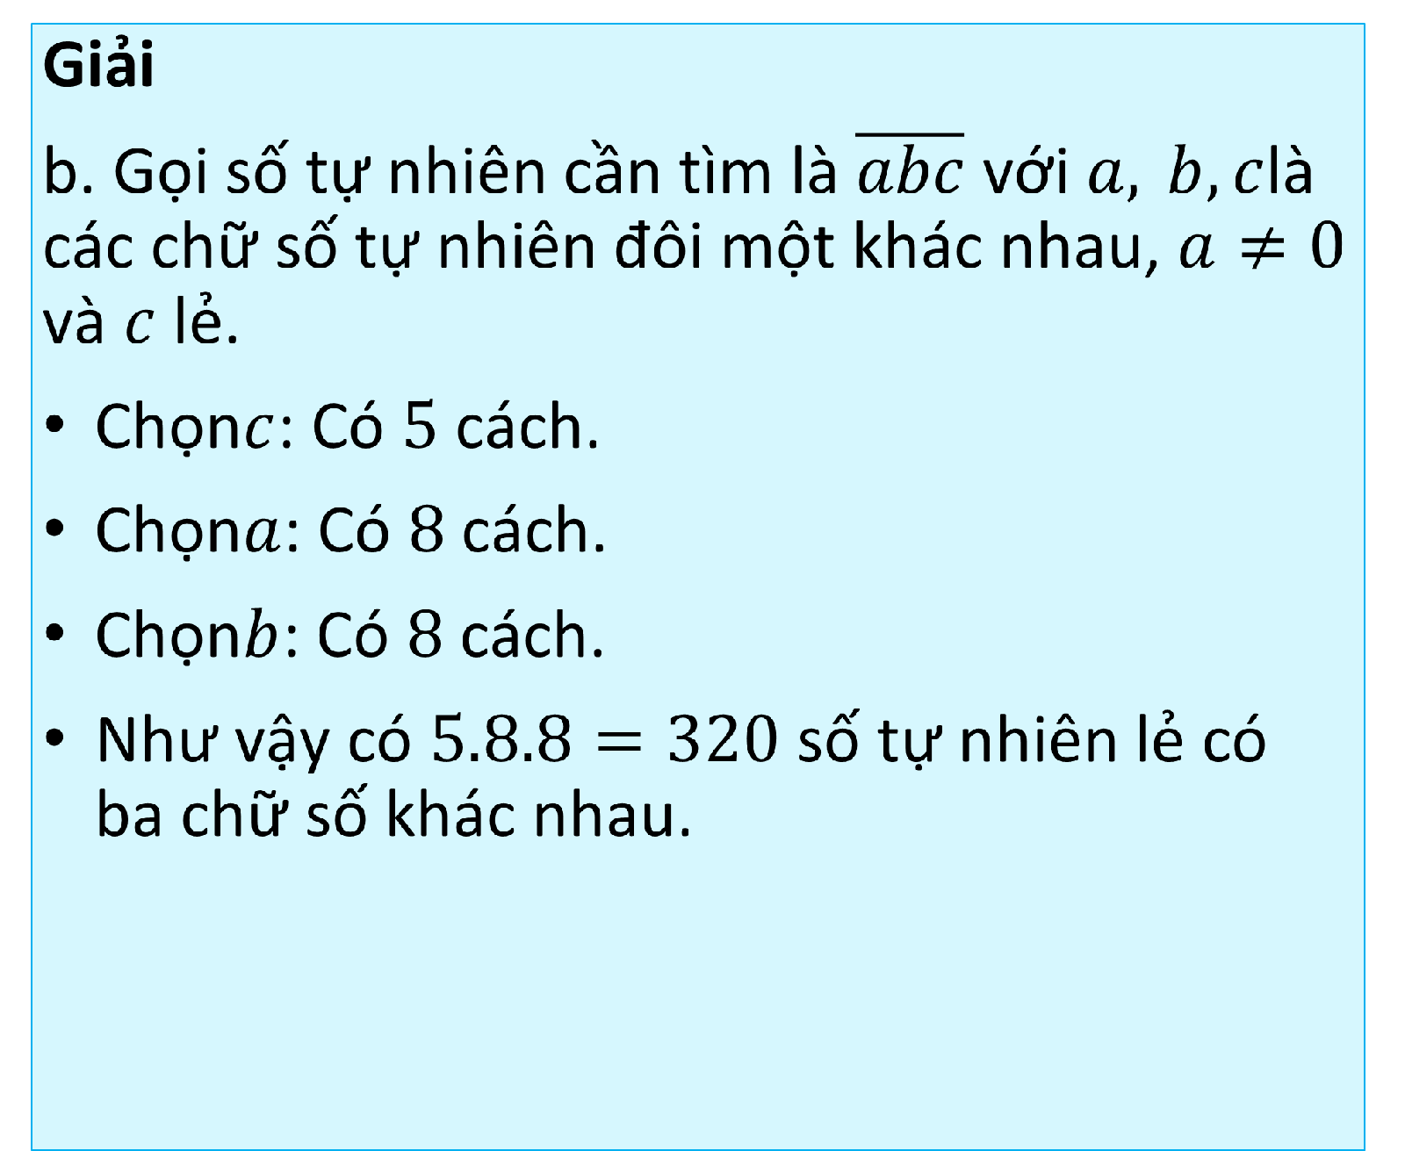
TOÁN 10 · CHƯƠNG VIII · BÀI 23
KẾT NỐI TRI THỨC VỚI CUỘC SỐNG
BÀI TẬP
Có bao nhiêu số tự nhiên
a. có ba chữ số khác nhau?
b. là số lẻ có ba chữ số khác nhau?
c. là số có ba chữ số và chia hết cho 5?
d. là số có ba chữ số khác nhau và chia hết cho 5?
Giải
b. Gọi số tự nhiên cần tìm là $\overline{abc}$ với $a, b,c$là các chữ số tự nhiên đôi một khác nhau, $a≠0$ và $c$ lẻ.
Chọn$c$: Có $5$ cách.
Chọn$a$: Có $8$ cách.
Chọn$b$: Có $8$ cách.
Như vậy có $5.8.8=320$ số tự nhiên lẻ có ba chữ số khác nhau.
Bài 8.4.

Slide 29

TOÁN 10 · CHƯƠNG VIII · BÀI 23
KẾT NỐI TRI THỨC VỚI CUỘC SỐNG
BÀI TẬP
Có bao nhiêu số tự nhiên
a. có ba chữ số khác nhau?
b. là số lẻ có ba chữ số khác nhau?
c. là số có ba chữ số và chia hết cho 5?
d. là số có ba chữ số khác nhau và chia hết cho 5?
Giải
c. Gọi số tự nhiên cần tìm là $\overline{abc}$ với $a, b,c$ là các chữ số tự nhiên $a≠0$ và $c∈\left\{0; 5\right\}$ .
Chọn$a$: Có $9$ cách.
Chọn$b$: Có $10$ cách.
Chọn$c$: Có $2$ cách.
Như vậy có $9.10.2=180$ số tự nhiên có ba chữ số và chia hết cho$5$.
Bài 8.4.

Slide 30


TOÁN 10 · CHƯƠNG VIII · BÀI 23
KẾT NỐI TRI THỨC VỚI CUỘC SỐNG
BÀI TẬP
Có bao nhiêu số tự nhiên
d. là số có ba chữ số khác nhau và chia hết cho 5?
Giải
Gọi số tự nhiên cần tìm là $\overline{abc}$ với $a, b,c$ là các chữ số tự nhiên đôi một khác nhau $a≠0$ và $c∈\left\{0; 5\right\}$ .
Trường hợp 1: $c=0$
Chọn $c$: Có $1$ cách.
Chọn $a$: Có $9$ cách.
Chọn $b$: Có $8$ cách.
Như vậy có $1.9.8=72$ số thỏa bài toán.
Trường hợp 2: $c=5$
Chọn $c$: Có $1$ cách.
Chọn $a$: Có $8$ cách.
Chọn $b$: Có $8$ cách.
Như vậy có $1.8.8=64$ số thỏa mãn bài toán.
Vậy có $72+64=136$ số tự nhiên có ba chữ số khác nhau và chia hết cho 5.
Bài 8.4.

Slide 31

TOÁN 10 · CHƯƠNG VIII · BÀI 23
KẾT NỐI TRI THỨC VỚI CUỘC SỐNG
BÀI TẬP
a) Mật khẩu của chương trình máy tính quy định gồm 3 kí tự, mỗi kí tự là một chữ số. Hỏi có thể tạo được bao nhiêu mật khẩu khác nhau?
b) Nếu chương trình máy tính quy định mới mật khẩu vẫn gồm 3 kí tự, nhưng kí tự đầu tiên phải là một chữ cái in hoa trong bảng chữ cái tiếng Anh gồm 26 chữ (từ A đến Z) và 2 kí tự sau là các chữ số (từ 0 đến 9). Hỏi quy định mới có thể tạo được nhiều hơn quy định cũ bao nhiêu mật khẩu khác nhau?
Giải
a. Giả sử mật khẩu của máy tính gồm $3$ ký tự, mỗi ký tự là một chữ số.
Chọn ký tự đầu tiên: Có $10$ cách chọn.
Chọn ký tự thứ hai: Có $10$ cách chọn.
Chọn ký tự thứ ba: Có $10$ cách chọn.
Vậy có thể tạo được $10.10.10=1000$ mật khẩu khác nhau thỏa mãn bài toán.
Bài 8.5.

Slide 32


TOÁN 10 · CHƯƠNG VIII · BÀI 23
KẾT NỐI TRI THỨC VỚI CUỘC SỐNG
BÀI TẬP
b) Nếu chương trình máy tính quy định mới mật khẩu vẫn gồm 3 kí tự, nhưng kí tự đầu tiên phải là một chữ cái in hoa trong bảng chữ cái tiếng Anh gồm 26 chữ (từ A đến Z) và 2 kí tự sau là các chữ số (từ 0 đến 9). Hỏi quy định mới có thể tạo được nhiều hơn quy định cũ bao nhiêu mật khẩu khác nhau?
Giải
Giả sử mật khẩu mới của máy tính gồm $3$ ký tự , ký tự đầu là một chữ cái in hoa, 2 ký tự sau là một chữ số.
Chọn ký tự đầu tiên là một chữ cái in hoa trong bảng chữ cái tiếng Anh gồm $26$ chữ (từ A đến Z): Có $26$ cách chọn.
Chọn ký tự thứ hai là các chữ số (từ $0$ đến $9$): Có $10$ cách chọn.
Chọn ký tự thứ ba là các chữ số (từ $0$ đến $9$): Có $10$ cách chọn.
Vậy có thể tạo được $26.10.10=2600$ mật khẩu khác nhau thỏa mãn bài toán.
Do đó quy định mới có thể tạo được nhiều hơn quy định cũ số mật khẩu khác nhau là:
$2600−1000=1600$ (mật khẩu).
Bài 8.5.

